Slide 1
MirrorGAN: Learning Text-to-image Generation by Redescription Tingting Qiao, Jing Zhang, Duanqing Xu, and Dacheng Tao (CVPR2019 accepted paper)
井下

Slide 2
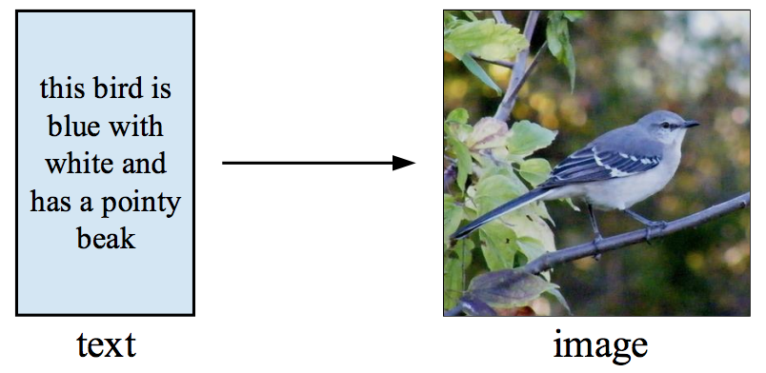
どんな論文？
文章からそれに対応する画像を生成(Text-to-Image)するGANを提案

Slide 3
GANによるText-to-Imageの課題
課題
生成画像の本物っぽさと、文章と画像の整合性を両立すること
なぜ難しいのか？
文章と画像という異なるドメインの対応関係をモデル化しなければならないため．Discriminatorのみでモデル化するのは困難．
(Ground truthの画像と文章)
(生成された画像と文章)の
どちらの組み合わせかを判断しなければならない
Noise
Generator
画像
Discri-
minator
文章
0 or 1

Slide 4
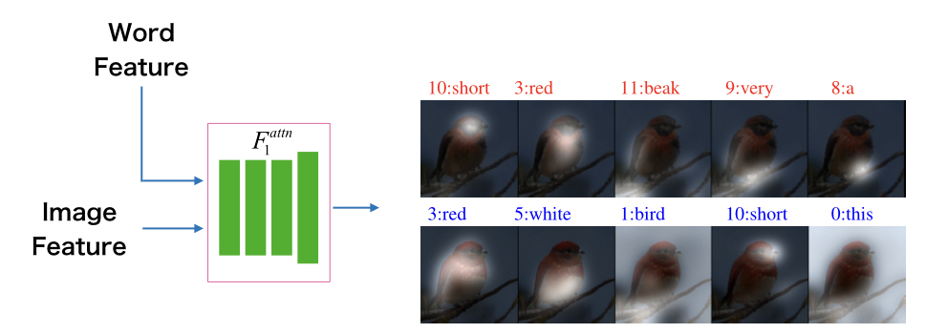
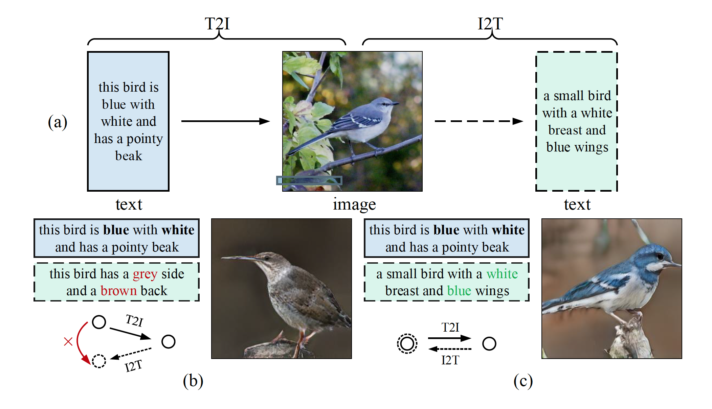
先行研究：AttnGAN
AttnGAN: Fine-Grained Text to Image Generation with Attentional Generative Adversarial Networks, CVPR2018
Generatorが単語と対応する画像を生成できるようにする
単語に対して画像上のどこに注目すべきか(Attention)をモデル化し、 その出力を元に画像を生成
Generatorで単語レベルでの 整合性を取っても、
文章と合うとは限らない
低解像度
高解像度

Slide 5
本研究の目的とアイデア
目的: 文章と意味的な整合性のとれる画像の生成
アイデア: Text-to-Imageで生成した画像からImage-to-Textにより文章を再び生成し、元の文章との一貫性が保たれるように学習する
鏡映しのような
構造から
“MirrorGAN”
先行研究：AttnGANでは一貫性が失われている
MirrorGANでは一貫性が保たれている

Slide 6
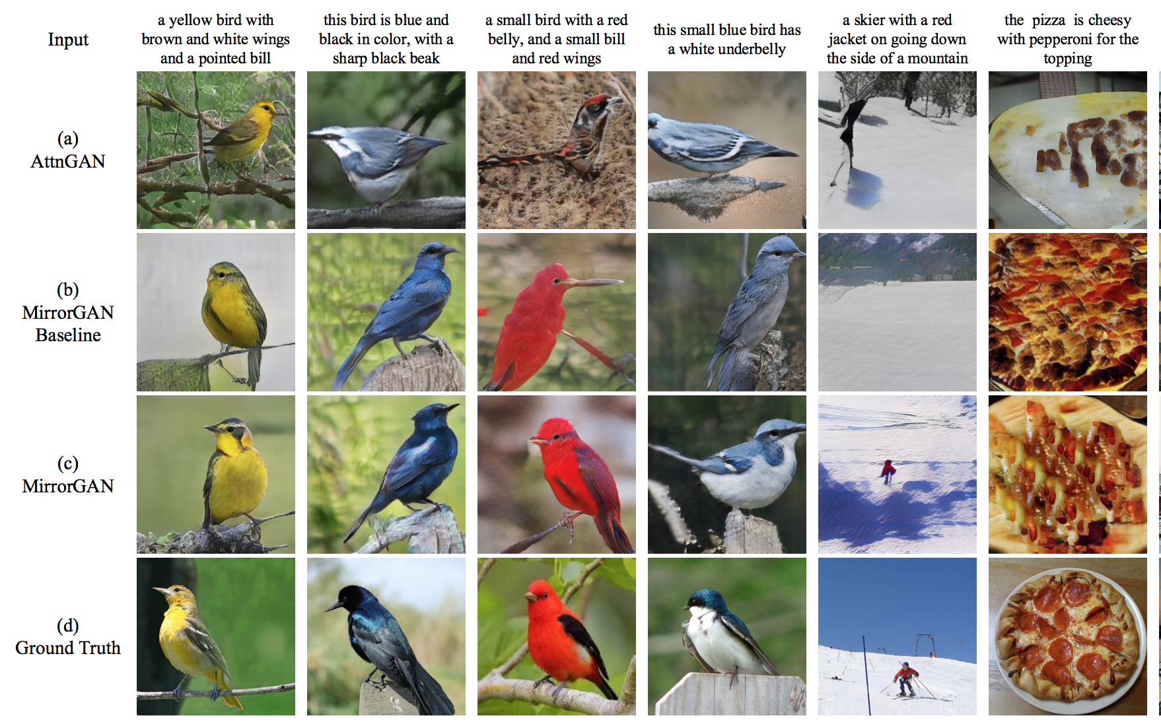
結果
鳥?
赤？
人？

Slide 7
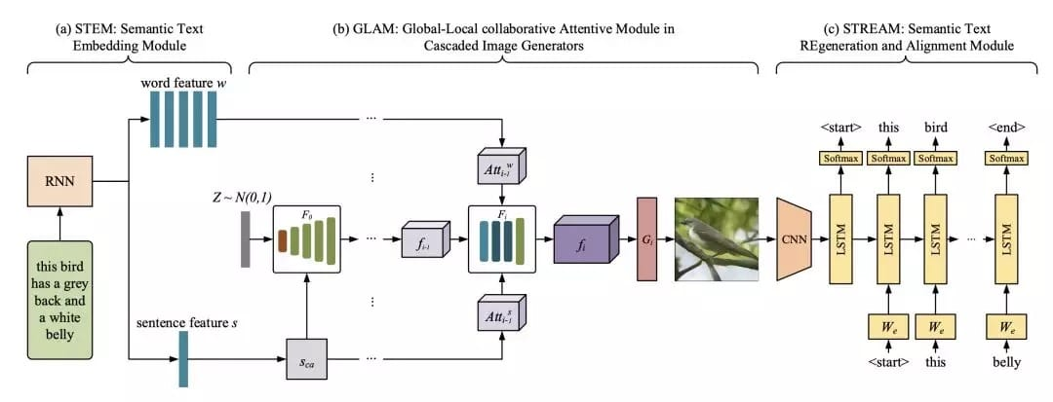
3つのモジュールからなるネットワーク構造
単語及び文章の埋め込みを行い
特徴量として表現
解像度を上げながら
単語及び文章による
注目領域に基づいて画像を生成
画像から文章を生成
（文章は入力されたものと整合性のあるもの）

Slide 8
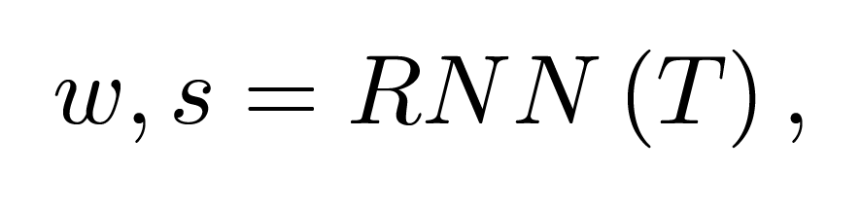
STEM: Semantic text embedding module
RNNにより文章Tからword embedding wとsentence embedding sを取得
word embedding w
RNNでのシーケンス毎の出力を並べたもの
sentence embedding s
RNNでの最終段での出力
RNNには既存手法を使用(“Learning phrase representations using rnn encoder-decoder for statistical machine translation”)

Slide 9
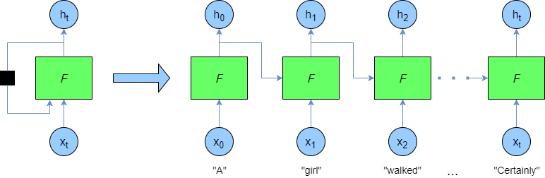
参考: RNN
自己回帰型の構造を持つニューラルネットワーク
過去の時刻での情報を保持できるようになる→時系列データ解析に有用

Slide 10
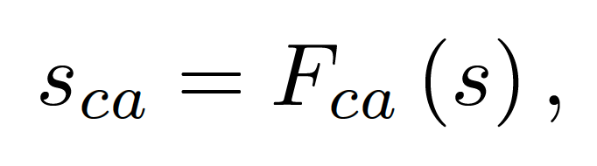
GLAM: global-local collaborative attentive module in cascaded image generation(1/3)
Sentence featureのdiversityの拡張の ためconditioning augmentationを行う
少ない単語での並びで作られた文章は 似通った意味を持つため、 特徴の分布に偏りが生じる
Conditioning augmentationにより 幅広い特徴を表現
Word features w
Sentence features s

Slide 11
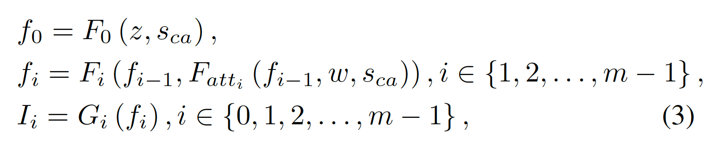
GLAM: global-local collaborative attentive module in cascaded image generation(2/3)
画像の生成
基本構造はAttnGANを踏襲
複数層のgenerater Giで解像度を 上げながら画像を生成
各GeneratorはAttention付き
Word features w
Sentence features s
G₀への入力、ノイズとsentence feature
からvisual feature f₀を生成
Visual featureとAttentionから
次の段へのvisual featureを生成
Visual feature f_{i}から画像I_{i}を生成
WordからのAttentionとsentenceからのAttentionを並べたもの

Slide 12
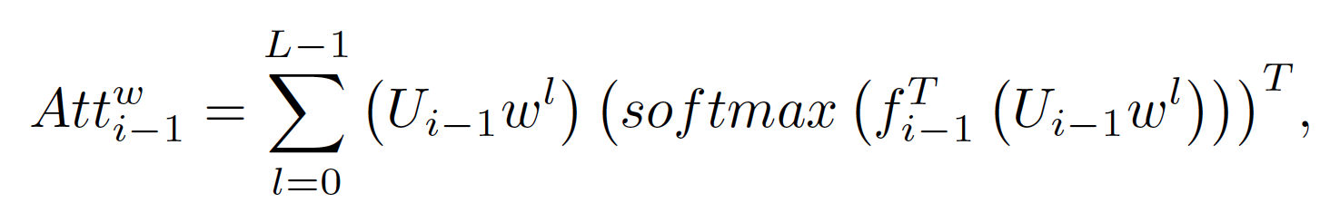

GLAM: global-local collaborative attentive module in cascaded image generation(3/3)
Attentionの導入
Word(local-feature)に対して
Sentence(global-feature)に対して
WordでのAttentionと同様の計算
word feature wをvisual featureと同等の表現に変換
全単語の和
Attention scoreの算出、visual featureと類似している場合に高スコア(?)

Slide 13
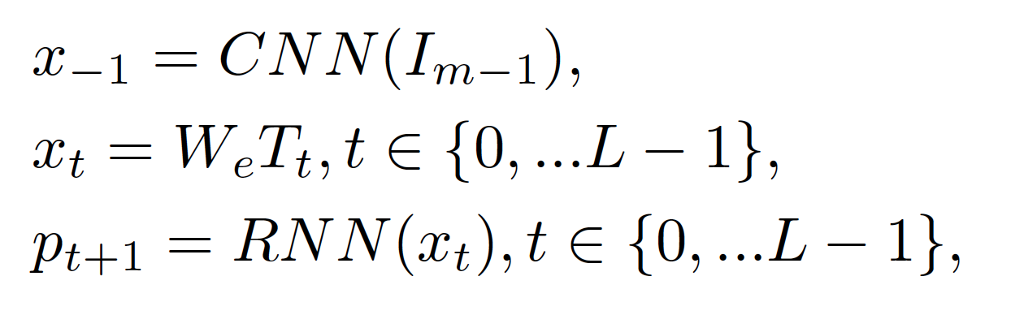
STREAM: Semantic text regeneration and alignment module
Encoder-decoderを用いた画像キャプション生成のフレームワークを採用
* 既存手法(“Show and tell: A neural image caption generator”, CVPR2015)を利用し、学習の安定化のためにpre-trainingを行っている．
画像I_{m-1}をエンコードし、visual feature x₋₁に変換
I_{m-1}
文章のt番目の単語T_{t}をvisual feature x_{t}に変換
RNNによりvisual feature x_{t}から次にどの単語がくるかの確率分布p_{t+1}を生成
x_{t}
x₋₁

Slide 14
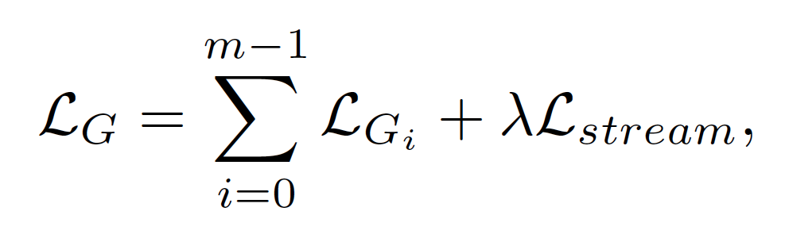
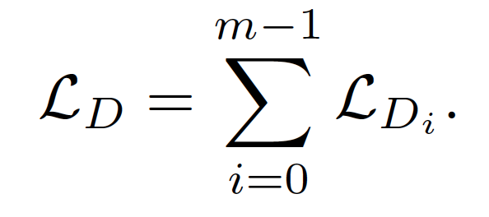
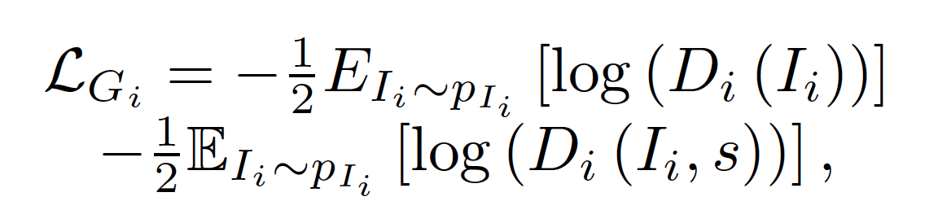
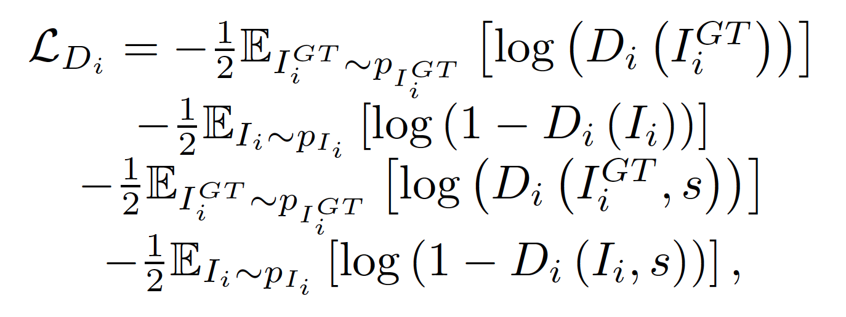
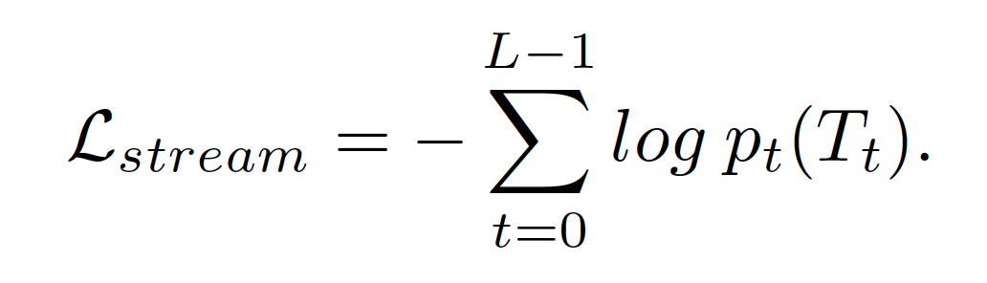
Loss関数
Generator
各層におけるgeneratorのLossとSTREAMのLossの和
Discriminator
各層におけるDiscriminatorのLossの和
画像が本物っぽいか？
画像と文章の組が本物っぽいか？
STREAMで生成した文章が与えられた文章と類似しているか？

Slide 15
データセットと実装の詳細
データセット
CUB bird dataset
学習: 8,855
テスト: 2,933
10 text description
MS COCO dataset
学習: 82,783
テスト: 40,504
5 text description
実装の詳細
GLAM
64×64→128×128→256×256と解像度を 上げながら生成
STEM
Semantic embeddingには既存手法*を使用
Sentence length: 18
Word embeddingの次元: 256
Loss
重みλ＝20
*”Bidirectional recurrent neural networks”(1997年の手法)のpre-trained bi-directional LSTM

Slide 16
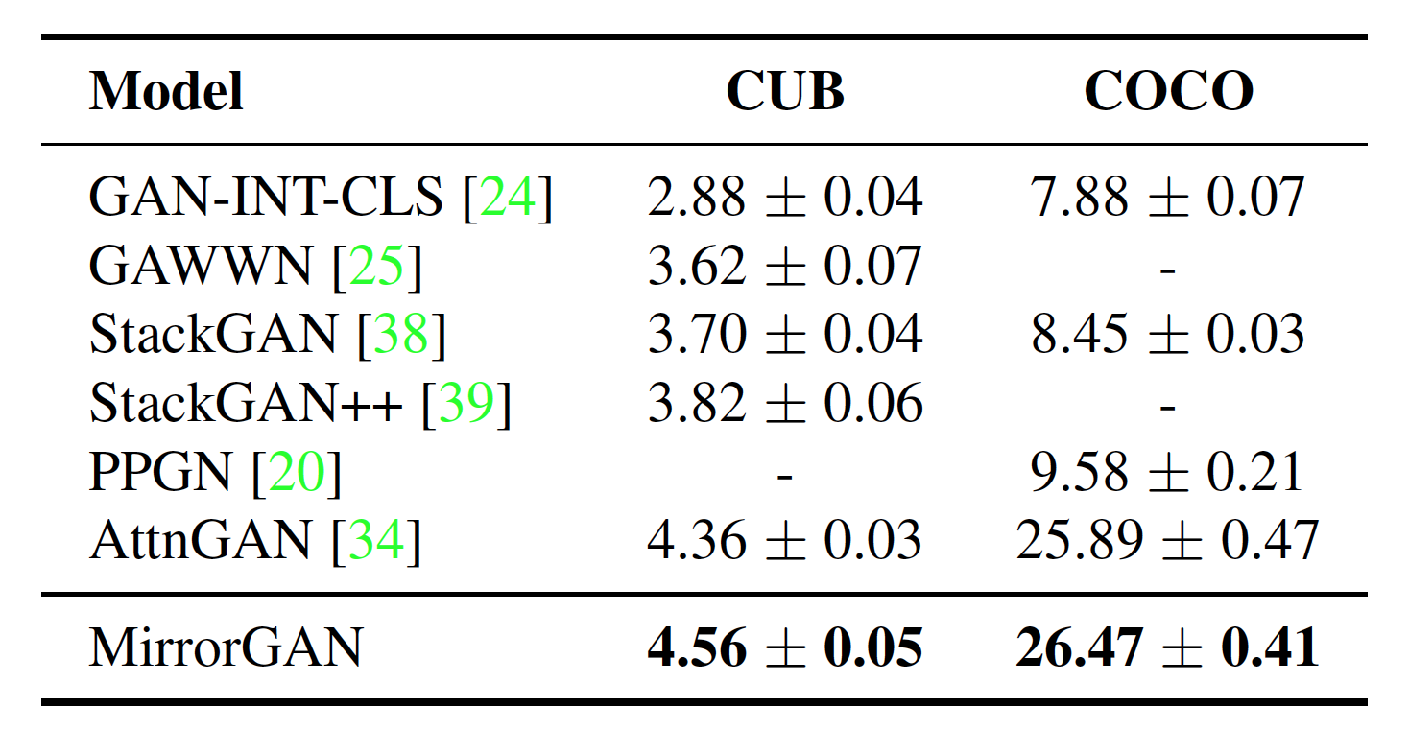
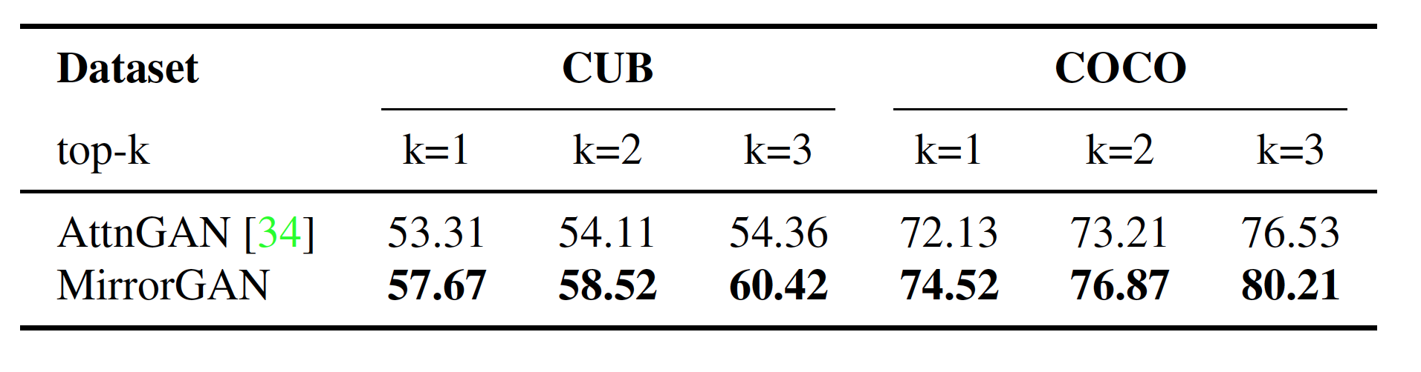
定量評価
Inception Score
生成できる画像のバリエーションと、生成した画像が識別可能（何が映っているかが理解できる）かを評価
R-precision
文章と生成された画像との 意味的な類似度を評価

Slide 17
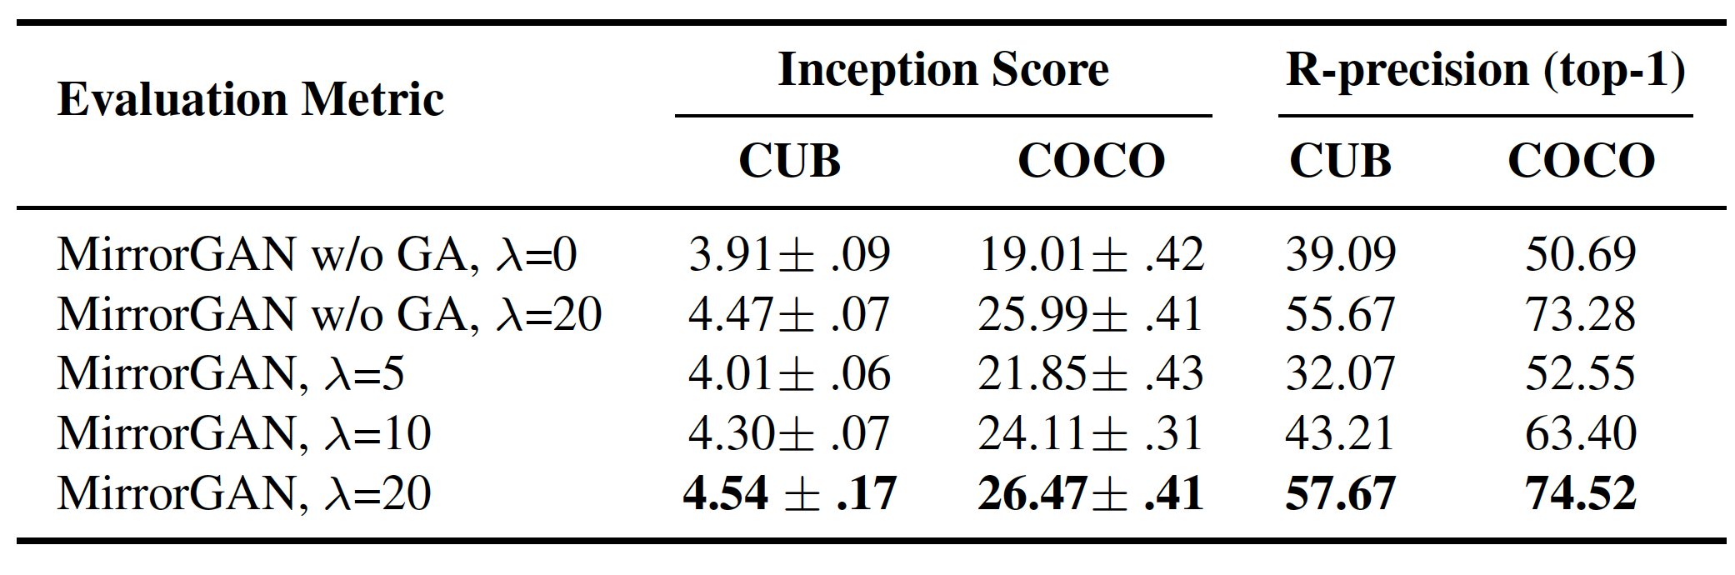
MirrorGANの構造に関する考察
LossのλによりSTREAMの重みを変更し定量評価
STREAMがある場合、Inception Score、R-precision共に向上
GLAMのGlobal Attentionにより更に評価値が向上
Global Attention, STREAMなし
Global Attentionなし
Global Attentionあり

Slide 18
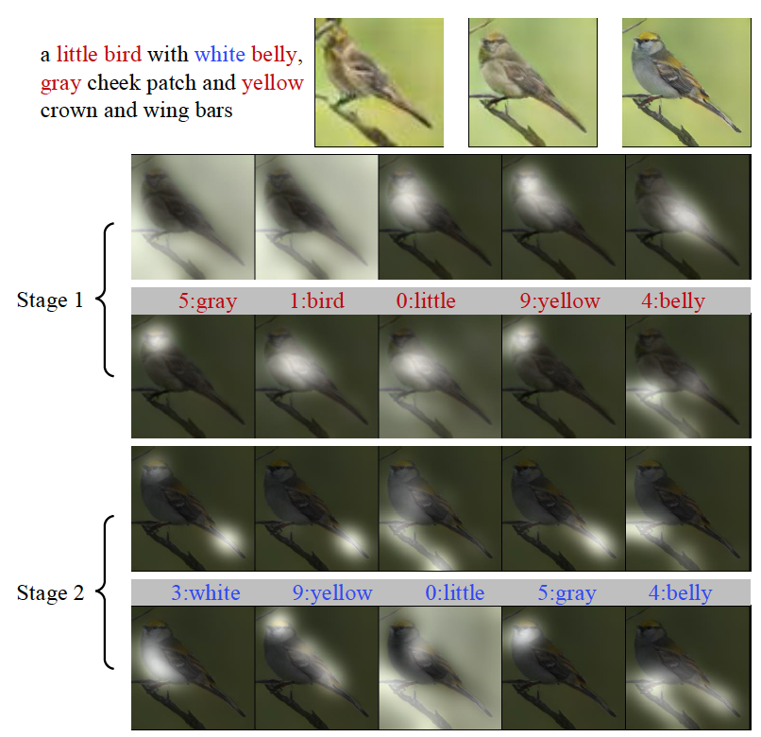
GLAMでの画像の変化とAttentionの様子(1/2)
Stage1
Stage2
Stage3
段階を経るごとに画像が詳細化されている
global
低解像度のときのAttentionは
global contextに集中
local
global
高解像度のときのAttentionは
local contextに集中
local

Slide 19
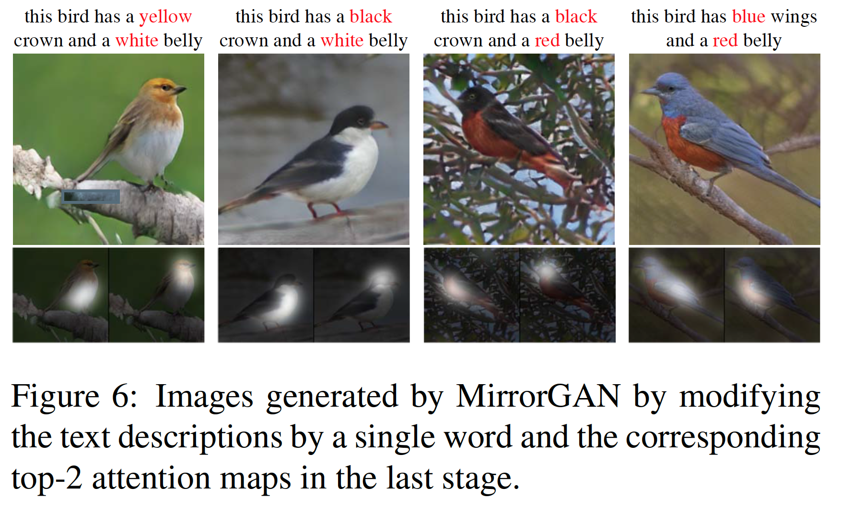
GLAMでの画像の変化とAttentionの様子(2/2)
GLAMの最終段では、文章の細かな意味の違い（この例では色）を表現．
画像を文章に合わせて修正するような効果がある

Slide 20
まとめ
入力した文章と意味的な整合性を保った画像を生成するMirrorGANの提案
Text-to-ImageをImage-to-Textの出力と整合性が取れるように学習
先行例と比較し、より高性能な画像生成を行えるようになった
Limitationとdiscussion
STREMと他のモジュールをend-to-endで学習することができない（計算リソースの関係により）
STERMとSTEAMにおいて基本的な手法しか使っていないので、最新のものを使うと更に改善されるのでは？
MirrorGANは作ったは良いけど、CycleGANの方がcross-mediaに対してより良い生成ができるモデル化を行えるのではないか？

Slide 21
参考資料
論文自体
https://arxiv.org/pdf/1903.05854.pdf
MirrorGANをKerasで実装した話
https://qiita.com/komiya-m/items/5eb4fabf648ec44e03d3
nlp-survey-text2image
https://github.com/nlp-survey-text2image/nlp-survey-text2image/issues/14

Slide 22
その他スライド

Slide 23
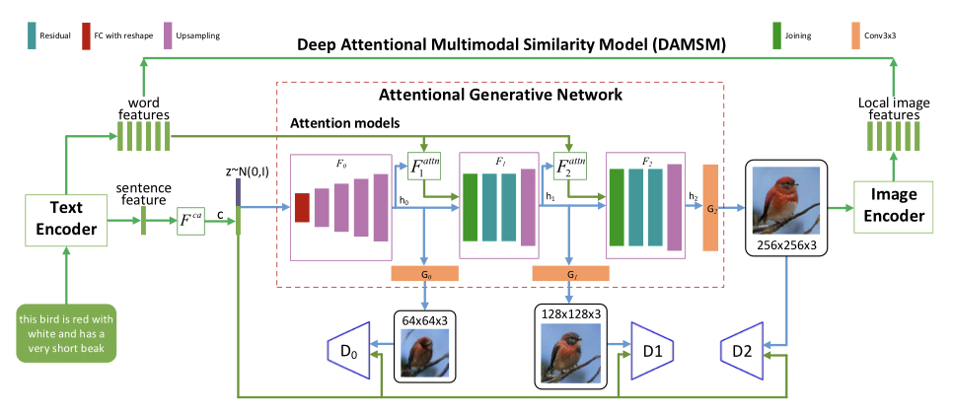
AttnGAN: Fine-Grained Text to Image Generation with Attentional Generative Adversarial Networks, CVPR2018

Slide 24
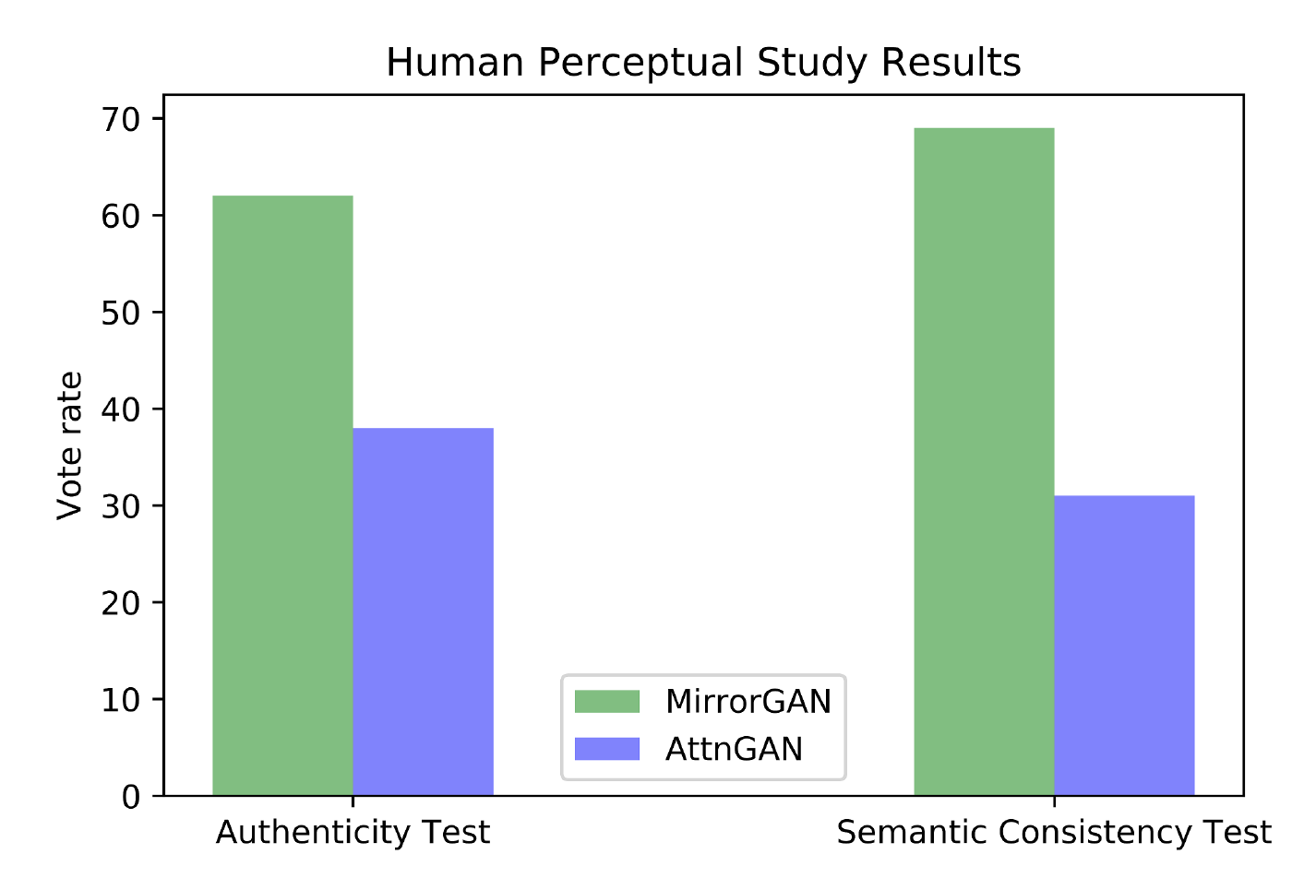
主観評価
Authenticity Test
MirrorGANとAttnGANで生成した画像を提示
どちらが信憑性が高いかを選択
Semantic Consistency Test
Ground Truthと、MirrorGAN、 AttnGANから生成した画像を提示
MirrorGANとAttnGANのどちらが Ground Truthに対して整合性のある 画像であるかを選択

